Slide 1


Agnès Varda
La Grand-mère de la Nouvelle Vague
Réalisatrice, scénariste, photographe et artiste (1928 - 2019)

Slide 2
1
Fiche d’identité & Biographie
2
OEuvres cinématographiques majeures
CONTENTS
3
Récompenses & Distinctions
4
Style, Citations & Héritage

Slide 3

PART01
Fiche d’identité
& Biographie

Slide 4

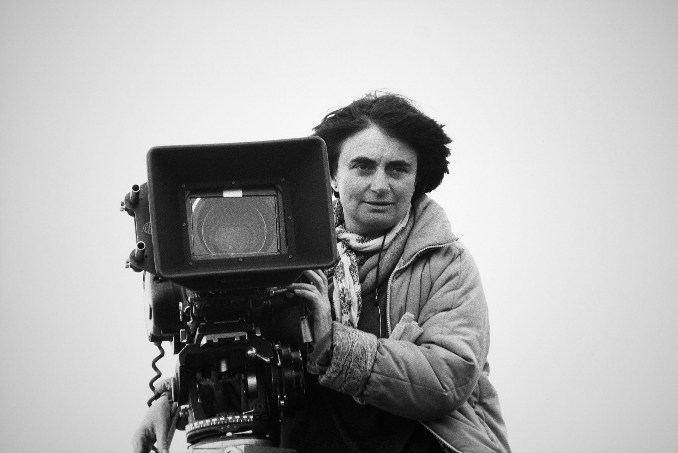
Fiche d'identité
Naissance: Le 30 mai 1928 à Ixelles (Bruxelles, Belgique)
Décès: Le 29 mars 2019 à Paris
Origines: Grecque et française
Métiers:Réalisatrice, scénariste, photographe, artiste plasticienne
Thèmes de prédilection: Féminisme,marginalité,pauvreté, mémoire, poésie du quotidien.

Slide 5
Biographie
6
Débuts artistiques
Naissance d'une réalisatrice
Pionnière
Une longue carrière
La Pointe Courte est considéré comme le premier film de la Nouvelle Vague française.
Elle mélange fiction et documentaire avec un regard humain et féministe pendant plus de 60 ans.
Elle commence comme photographe de théâtre au festival d'Avignon.
Sans formation cinématographique, elle réalise son premier film en 1954.

Slide 6
PART02
OEuvres cinématographiques majeures

Slide 7
Chronologie des films
1985
03
Sans toit ni loi - Lion d’or à Venise. (Portrait d'une marginale).
1962
Cléo de 5 à 7 - Chef-d’œuvre sur le temps réel et la peur de la maladie.
02
1954
01
La Pointe Courte - Premier film de la Nouvelle Vague.
2000
04
Les Glaneurs et la glaneuse - Documentaire sur les oubliés de la société.

Slide 8
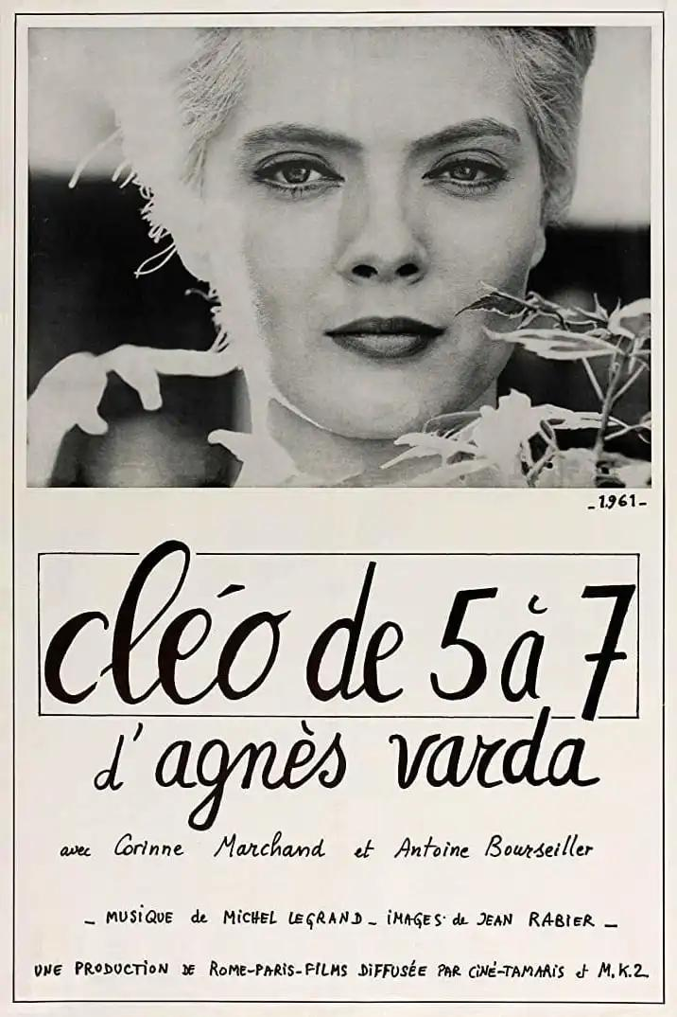
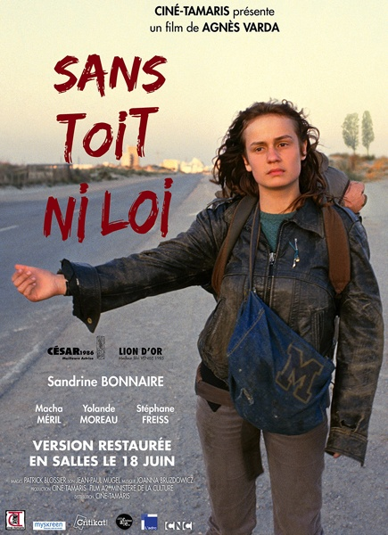
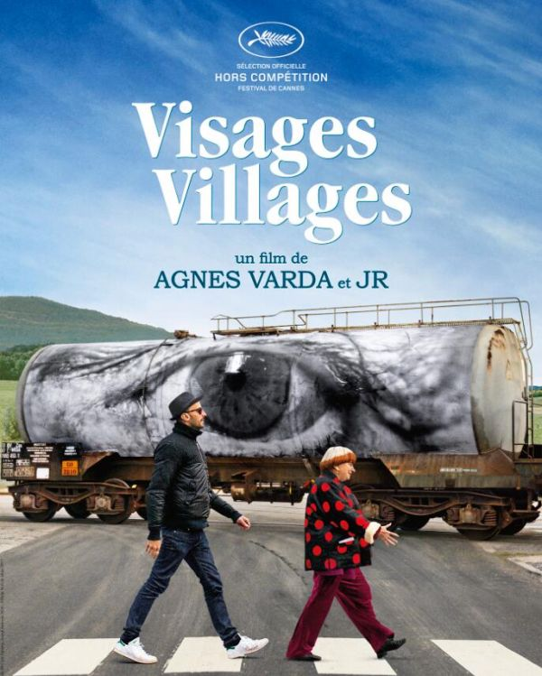
Focus sur les œuvres
Sans toit ni loi (1985) Un regard cru sur la marginalité et la liberté.
Visages, villages (2017) Documentaire co-réalisé avec JR, nominé aux Oscars.
Cléo de 5 à 7 (1962) Fiction poétique et réflexion sur le temps.

Slide 9
PART03
Récompenses
& Distinctions

Slide 10
Les Récompenses Majeures
01
02
03
04
Elle est la première femme à recevoir à la fois la Palme d’or d’honneur et l’Oscar d’honneur.
1985
Lion d’or du Festival de Venise pour Sans toit ni loi.
2015
Palme d’or d’honneur à Cannes (pour l’ensemble de sa carrière).
2017
Oscar d’honneur pour l’ensemble de sa carrière.

Slide 11
PART04
Style, Citations
& Héritage

Slide 12
Style cinématographique
Docufiction - Elle mélange le documentaire et la fiction pour capter la réalité.
Cinéma direct - Elle filme les gens ordinaires, sans mise en scène trop travaillée.
Poésie visuelle - Usage du plan-séquence, de la voix off personnelle et des images fixes. Elle montre plutôt qu'elle ne juge.

Slide 13
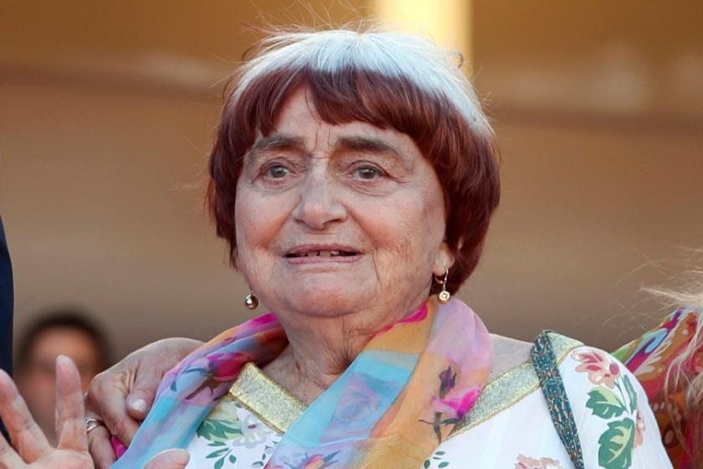
Héritage & Influence
La « Grand-mère de la Nouvelle Vague »
Une pionnière dont le premier film précède les œuvres de Truffaut ou Godard.
Figure de la « Rive Gauche »
Texte : Aux côtés d'Alain Resnais ou Chris Marker, un cinéma axé sur la littérature, la mémoire et l'introspection.
Indépendance totale
Elle est restée indépendante toute sa carrière, refusant de travailler avec les gros studios.

Slide 14
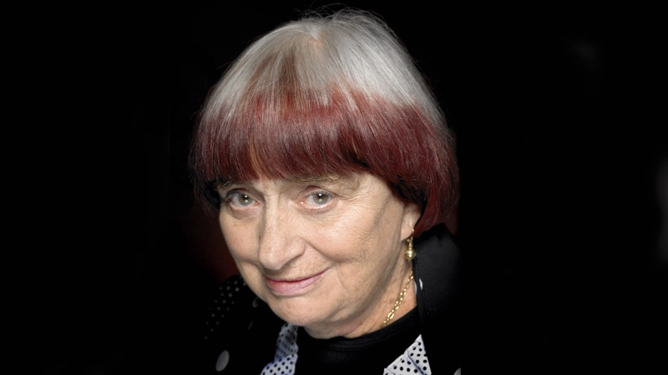
Citations célèbres
« Le cinéma, c’est des fenêtres, pas des cadres. »
« Je préfère les histoires vraies, ou celles qui ressemblent à la vérité. »

Slide 15

M E R C I

